Slide 1

E-BEZPIECZEŃSTWO Prowadzenie: Łukasz Szczepańczyk

Slide 2


Slide 3

www.radiosovo.pl

Slide 4
O czym dziś porozmawiamy?
Bezpieczeństwo ekonomiczne
Bezpieczeństwo osobiste
Bezpieczeństwo sprzętu
Wiarygodność w sieci

Slide 5
Bezpieczeństwo ekonomiczne

Slide 6
Bezpieczeństwo ekonomiczne – jak bezpiecznie kupować przez Internet? Zbiór zasad
1. Kupuj w sklepach, których strony są zabezpieczone certyfikatem SSL (Secure Sacket Laer) – symbol kłódki

Slide 7
Bezpieczeństwo ekonomiczne – jak bezpiecznie kupować przez Internet? Zbiór zasad
1. Kupuj w sklepach, których strony są zabezpieczone certyfikatem SSL (Secure Sacket Laer) – symbol kłódki

Slide 8



Slide 9
Bezpieczeństwo ekonomiczne – jak bezpiecznie kupować przez Internet? Zbiór zasad
2. Miej różne hasła do różnych systemów (ale z głową)
Jak stworzyć bezpieczne hasło?
Maksymilian1

Slide 10
Bezpieczeństwo ekonomiczne – jak bezpiecznie kupować przez Internet? Zbiór zasad
m@KsYm1L1@n0
Maksymialian to najlepszy wnuczek na świecie i kocham go bardzo
mTnWnSiKgB9

Slide 11
Bezpieczeństwo ekonomiczne – jak bezpiecznie kupować przez Internet? Zbiór zasad
3. Weryfikuj dokładnie dane sprzedawcy
Sprawdź opinie, oceny, regon, nip, czy są dane kontaktowe, czy sklep odpowiada na krytyczne komentarze

Slide 12
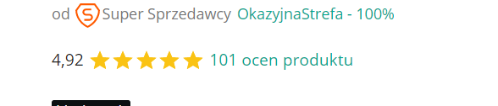

Slide 13
Bezpieczeństwo ekonomiczne – jak bezpiecznie kupować przez Internet? Zbiór zasad
4. Zweryfikuj jakie możliwości płatności oferuje sklep? Czym więcej tym lepiej. Czy jest płatność przy odbiorze

Slide 14
Bezpieczeństwo ekonomiczne – jak bezpiecznie kupować przez Internet? Zbiór zasad
5. Zapoznaj się z regulaminem sklepu

Slide 15
Bezpieczeństwo ekonomiczne – jak bezpiecznie kupować przez Internet? Zbiór zasad
6. Nie podawaj danych, które nie są potrzebne sprzedawcy. Np. dowodu osobistego

Slide 16
Bezpieczeństwo ekonomiczne – jak bezpiecznie kupować przez Internet? Zbiór zasad
7. Rób zakupy przez sieć domową. Jeśli korzystasz z wifi publicznego wstrzymaj się z zakupami do powrotu do domu

Slide 17
Bezpieczeństwo ekonomiczne – jak bezpiecznie kupować przez Internet? Zbiór zasad
8. Posiadaj program antywirusowy na komputerze, z którego dokonujesz zakupów

Slide 18
Bezpieczeństwo ekonomiczne – jak bezpiecznie kupować przez Internet? Zbiór zasad
9. Wchodź bezpośrednio na stronę sklepu. Sprawdzaj adres

Slide 19
Bezpieczeństwo ekonomiczne – jak bezpiecznie kupować przez Internet? Zbiór zasad
10. Sprawdzaj koszty przesyłki i uważaj na „wirusowe” dopłaty

Slide 20
Bezpieczeństwo ekonomiczne – jak bezpiecznie kupować przez Internet? Zbiór zasad
10. Sprawdzaj koszty przesyłki i uważaj na „wirusowe” dopłaty

Slide 21
Bezpieczeństwo ekonomiczne – Jak bezpiecznie logować się do banku?
1. Sprawdzaj adres do logowania
www.bnpparibas.pl
www.bpnparibas.pl

Slide 22
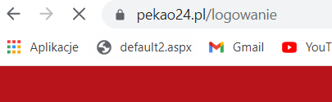

Slide 23
Bezpieczeństwo ekonomiczne – Jak bezpiecznie logować się do banku?
2. Uważaj na fałszywe maile wyłudzające Twoje dane (fishing)

Slide 24
Bezpieczeństwo ekonomiczne – Jak bezpiecznie logować się do banku?
3. W miarę możliwości zmieniaj regularnie hasło
4. Chroń dane do logowania

Slide 25
Bezpieczeństwo ekonomiczne – Jak bezpiecznie logować się do banku?
5. Cudowne i łatwe zyski zostaw bajkom
6. Korzystaj z własnego komputera

Slide 26
Bezpieczeństwo ekonomiczne – Jak bezpiecznie logować się do banku?
7. Aktualizuj system i przeglądarkę

Slide 27
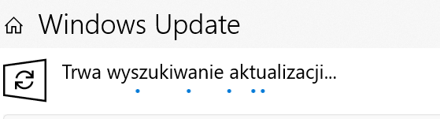
Bezpieczeństwo ekonomiczne – Jak bezpiecznie logować się do banku?

Slide 28
Bezpieczeństwo ekonomiczne – Jak bezpiecznie logować się do banku?
8. Korzystaj z antywirusa

Slide 29
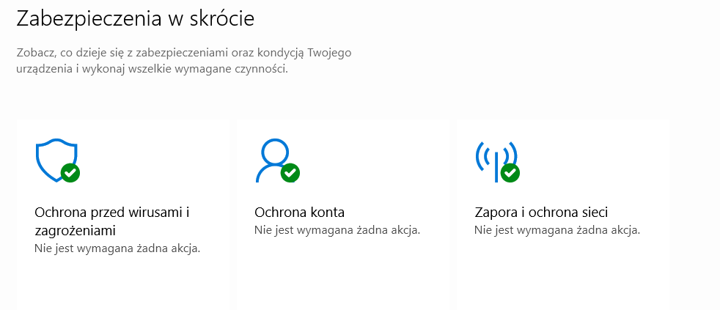

Slide 30
Bezpieczeństwo ekonomiczne – Jak bezpiecznie logować się do banku?
9. Sprawdzaj smsy autoryzacyjne – włącz uwierzytelnianie dwueatopwe

Slide 31
Bezpieczeństwo ekonomiczne – Jak bezpiecznie logować się do banku?
10. Sprawdzaj dane przed przelewem
11. Kupuj w bezpiecznych sklepach

Slide 32
PODSUMOWANIE
Nauczyliśmy się jak bezpiecznie kupować w Internecie
Jak bezpiecznie korzystać z bankowości elektronicznej

Slide 33
Bezpieczeństwo osobiste

Slide 34
Bezpieczeństwo osobiste – jak chronić swoje dane osobiste i swoje dane
Uważaj komu udostępniasz swoje dane (fishing)
Nie udostępniaj swoich dokumentów przez Internet

Slide 35
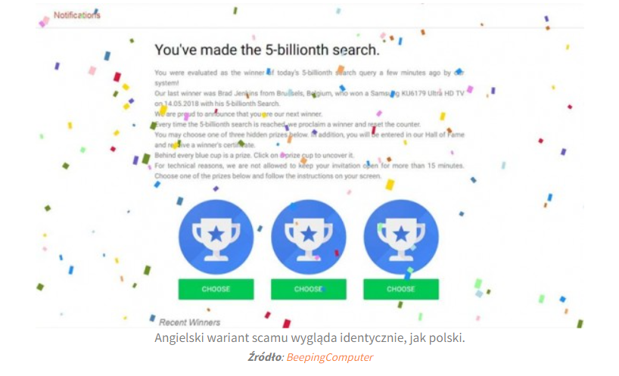
Bezpieczeństwo osobiste – jak chronić swoje dane osobiste i swoje dane
Uważaj komu udostępniasz swoje dane (fishing)
Nie udostępniaj swoich dokumentów przez Internet

Slide 36
Bezpieczeństwo osobiste – jak chronić swoje dane osobiste i swoje dane
3. Uważaj na formularze, na których udostępniasz dane i wyrażasz zgodę na kontakt
4. Jeśli przestajesz używać sprzętu wyczyść swoje dane, wyloguj się ze swoich kont

Slide 37
Bezpieczeństwo osobiste – jak chronić swoje dane osobiste i swoje dane
5. Używaj programów antywirusowych
6. Bądź czujny w sieci i staraj się wykrywać podejrzane treści

Slide 38
Bezpieczeństwo osobiste – jak chronić swoje dane osobiste i swoje dane
7. Zmieniaj hasła

Slide 39
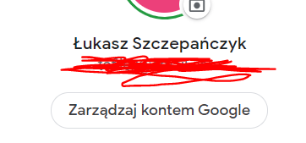
Bezpieczeństwo osobiste – Jak chronić swoją pocztę?
Jeżeli to możliwe ustaw uwierzytelnianie dwuetapowe

Slide 40
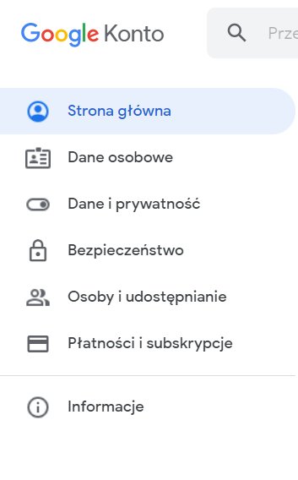


Slide 41
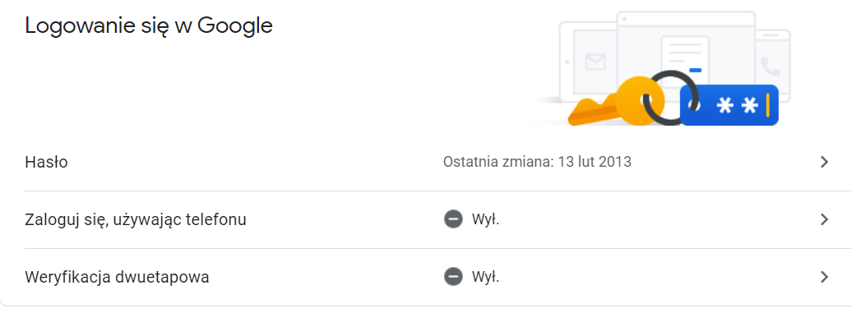



Slide 42
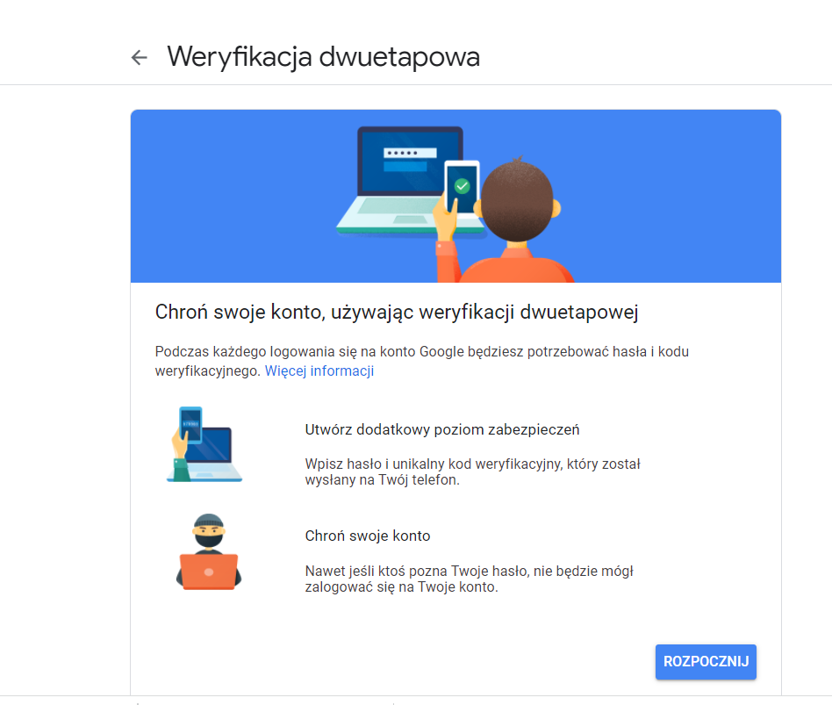

Slide 43
Bezpieczeństwo osobiste – Jak chronić swoją pocztę?
2. W miarę możliwości zmieniaj hasło
3. Nie klikaj w odsyłacze w wiadomościach e-mail lub sms

Slide 44
Bezpieczeństwo osobiste – Jak chronić swoją pocztę?
4. Nie korzystaj z poczty będąc podłączony do wifi publicznego
5. Korzystaj z dobrego antywirusa

Slide 45
Bezpieczeństwo osobiste – Jak chronić swoją pocztę?
6. Dbaj o aktualizację systemu i przeglądarki
7. Jeśli to możliwe korzystaj w przeglądarce z trybu incognito

Slide 46
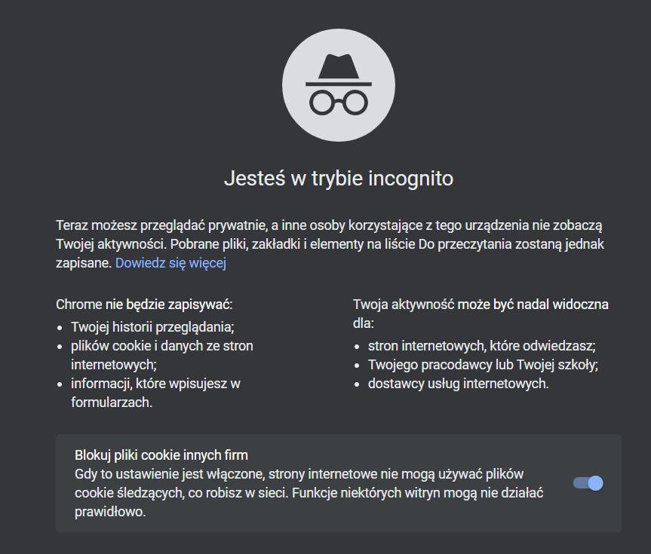

Slide 47
PODSUMOWANIE
Nauczyliśmy się jak chronić swoje dane osobowe w świecie
Jak chronić swoją pocztę

Slide 48
Bezpieczeństwo sprzętu
1. Miej dobry antywirus lub korzystaj z Windows Defender

Slide 49
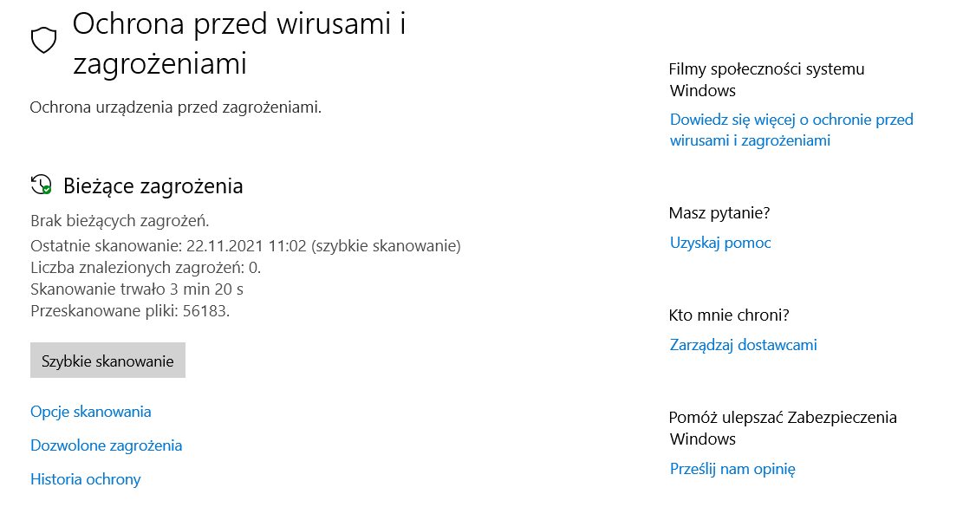
Bezpieczeństwo sprzętu
1. Miej dobry antywirus lub korzystaj z Windows Defender

Slide 50
Bezpieczeństwo sprzętu
2. Skanuj
3. Optymalizuj

Slide 51
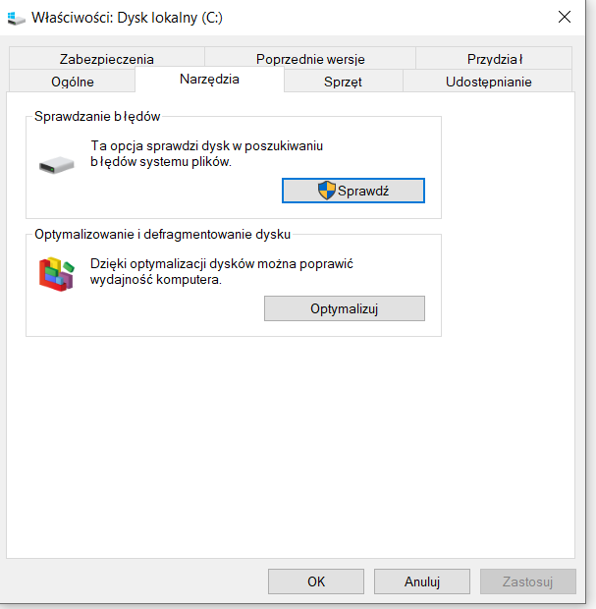

Slide 52
Bezpieczeństwo sprzętu
4. Aktualizuj

Slide 53
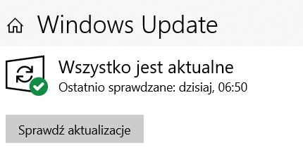

Slide 54
PODSUMOWANIE
Nauczyliśmy się jak korzystać z antywirusa
Jak optymalizować komputer
Jak aktualizować oprogramowanie

Slide 55
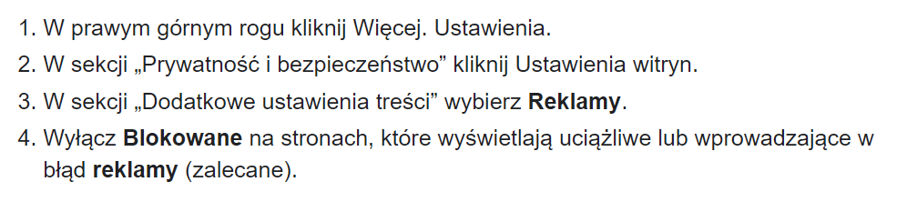
Wiarygodność w sieci – blokowanie reklam

Slide 56
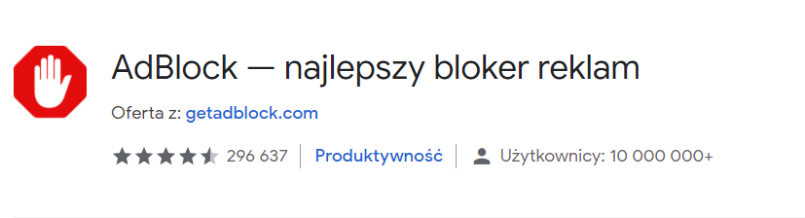
Wiarygodność w sieci – blokowanie reklam

Slide 57
Wiarygodność w sieci – fake newsy – jak się chronić
Sprawdź źródło i zastanów się nad intencjami
2. Przeczytaj całość, nie tylko nagłówek

Slide 58
Wiarygodność w sieci – fake newsy – jak się chronić
3. Sprawdź autorów, zweryfikuj ich w Internecie
4. Sprawdź dany artykuł, informację w innych źródłach

Slide 59
Wiarygodność w sieci – fake newsy – jak się chronić
5. Sprawdź datę publikacji
6. Upewnij się czy to nie żart lub satyra

Slide 60
Wiarygodność w sieci – fake newsy – jak się chronić
http://dziennikbulwarowy.pl/
https://aszdziennik.pl/

Slide 61
Wiarygodność w sieci – fake newsy – jak się chronić
7. Zastanów się nad własnym podejściem
8. Czy strona internetowa jest Ci znana?

Slide 62
Wiarygodność w sieci – fake newsy – jak się chronić
9. Czy adres strony nie budzi wątpliwości?
10. Czy język, interpunkcja, ortografia nie są zachowane?

Slide 63
Wiarygodność w sieci – fake newsy – jak się chronić
11. Jeśli możesz zapytaj eksperta
https://fakenews.pl/
https://demagog.org.pl/

Slide 64
Wiarygodność w sieci – a na poczcie?

Slide 65
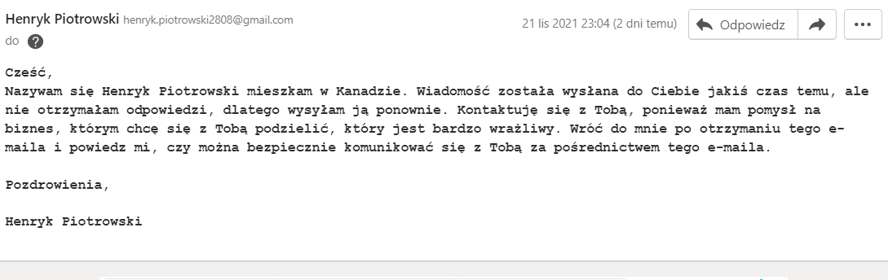
Wiarygodność w sieci – a na poczcie?

Slide 66
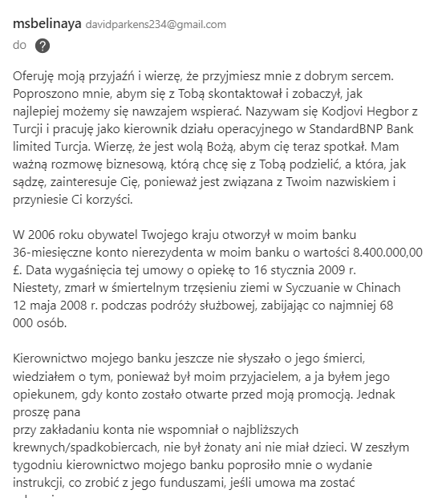








Wiarygodność w sieci – a na poczcie?

Slide 67
PODSUMOWANIE
Nauczyliśmy się blokować reklamy
Rozpoznawać fake newsy
Rozpoznawać fałszywe maile

Slide 68
PODSUMOWANIE
Teraz już wiem:
Jak zachować bezpieczeństwo finansów
Jak zachować bezpieczeństwo osobiste
Jak zachować bezpieczeństwo sprzętu
Jak zweryfikować wiarygodność w sieci

Slide 69
ZAPRASZAMY DO PYTAŃ

Slide 70
ANKIETA

Slide 71
DZIĘKUJEMY ZA UWAGĘ

